Slide 1




Slide 2
Considerações
O grupo 2 tinha inicialmente como projeto uma web service para o Cencal WebService que permitisse aos formandos, formadores e visitantes ter um contacto mais próximo com o centro de formação e também fazer gestão da sua área pessoal.
Devido a um elemento do grupo ter desistido do curso o grupo conclui-o que, a carga de trabalho bem como a quantidade de horas disponíveis para concluir o projeto distribuídas pelos restantes membros não era possível concluir o projeto no prazo estipulado.
Assim sendo foi definido um novo projeto.

Slide 3




Equipa
Gestor de Projeto
Gestor de Qualidade
Gestor de Risco
Programador
João Costa
João Santos
João Figueiredo
Rodrigo Ervilha

Slide 4
“Great things in business are never done by one person. They´re done by a team of people.”
- Steve Jobs

Slide 5

Ideia
A ideia do projeto é criar uma plataforma online onde os utilizadores poderão jogar vários jogos em formato 2D criados pelo grupo.

Slide 6




Missão
Objetivo
Estratégia
Visão
Criar uma plataforma online com:
interface de utilizador limpa;
estilo néon retro;
gráficos retro apelativos;
Criar uma plataforma online grátis de jogos retro 2D
Divisão do projeto em fases e distribuição pelos membros da equipa
Nostalgia, diversão, simplicidade com tecnologias atuais

Slide 7


Etapas
1
2
3
4
5
Analisar
Documentar
Desenvolver
Testar
Implementar

Slide 8
Cronograma
Reunião com o cliente
Análise de requisitos
Criação de documentação
Desenvolvimento
Testes
Publicação
1 dia
1 dia
3 dias
5 dias
2 dias
1 dia

Slide 9
Requisitos Funcionais - Geral
Um utilizador não registado apenas poderá registar-se;
O sistema deverá avisar o utilizador de qualquer erro que eventualmente surja;
Caso o utilizador tenha três erros de acesso o registo será eliminado do sistema;

Slide 10
Requisitos Funcionais - Utilizador
Apenas um utilizador registado poderá jogar e/ou consultar a Scoreboard dos jogos;
Cada jogo tem a sua Scoreboard com o top 5 de melhores resultados;
O utilizador só consegue verificar a Scoreboard após selecionar o jogo que pretende jogar;
O utilizador consegue editar os seus dados como email, password e nome de utilizador;

Slide 11
Requisitos Funcionais - Administrador
O administrador tem total controlo da plataforma;
O administrador consegue consultar, editar e eliminar utilizadores;
O administrador publica jogos criados por si ou criados por terceiros;

Slide 12
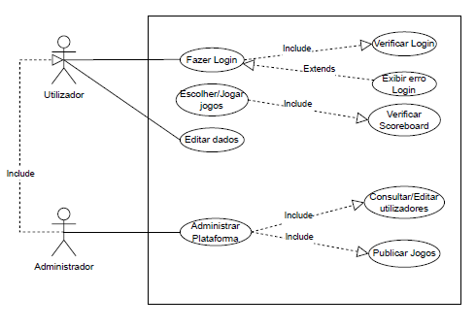
Atores / Diagrama de classes

Slide 13







Linguagens de programação utilizadas
Linguagem de Marcação
Linguagem de Estilos
Linguagem de Programação
Base de Dados

Slide 14

Análise de requisitos da Base de Dados

Slide 15
Identificação de atributos - Utilizador
Atributo | Tipo | Domínio | Descrição
ID utilizador | Simples | Conjunto máximo de 9 caracteres, sem espaços | Código que identifica cada utilizador
Nome | Simples | Conjunto máximo de 50 caracteres, com espaços | Nome de cada utilizador
Email | Email | Conjunto máximo de 50 caracteres, espaços e algarismos | Email de cada utilizador
Password | Password | Conjunto máximo de 20 caracteres, espaços e algarismos | Password de cada utilizador

Slide 16
Identificação de atributos - Jogo
Atributo | Tipo | Domínio | Descrição
ID jogo | Simples | Conjunto máximo de 9 caracteres, sem espaços | Código que identifica cada jogo
ID utilizador | Simples | Conjunto máximo de 9 caracteres, sem espaços | Código que identifica cada jogador
Score | Simples | Conjunto máximo de 9 algarismos, sem espaços | Pontuação de cada jogo

